Slide 1

Week8 python程序设计-语义网络
李泽宇 1708 IS系
微信lzy273551932
Github repository
pengbeifudao
2019/10/27

Slide 2
词是节点，边代表词语之间的关系。
发现词语之间的关系，哪些词经常出现
发现网络模式

Slide 3
内容
Networkx库简介（生成节点、生成边、添加修改属性、可视化、社团发现）
衡量节点重要性的几种算法
图嵌入（随机游走）
Python类及类内变量的作用域
绘网络图软件gephi的使用
Python中的可哈希和不可哈希

Slide 4
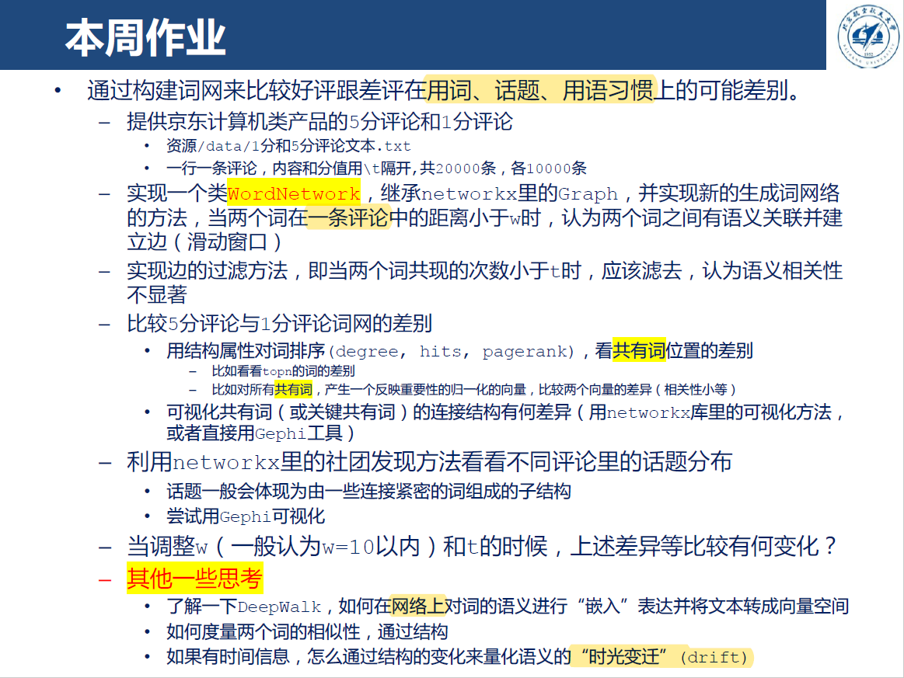

Slide 5
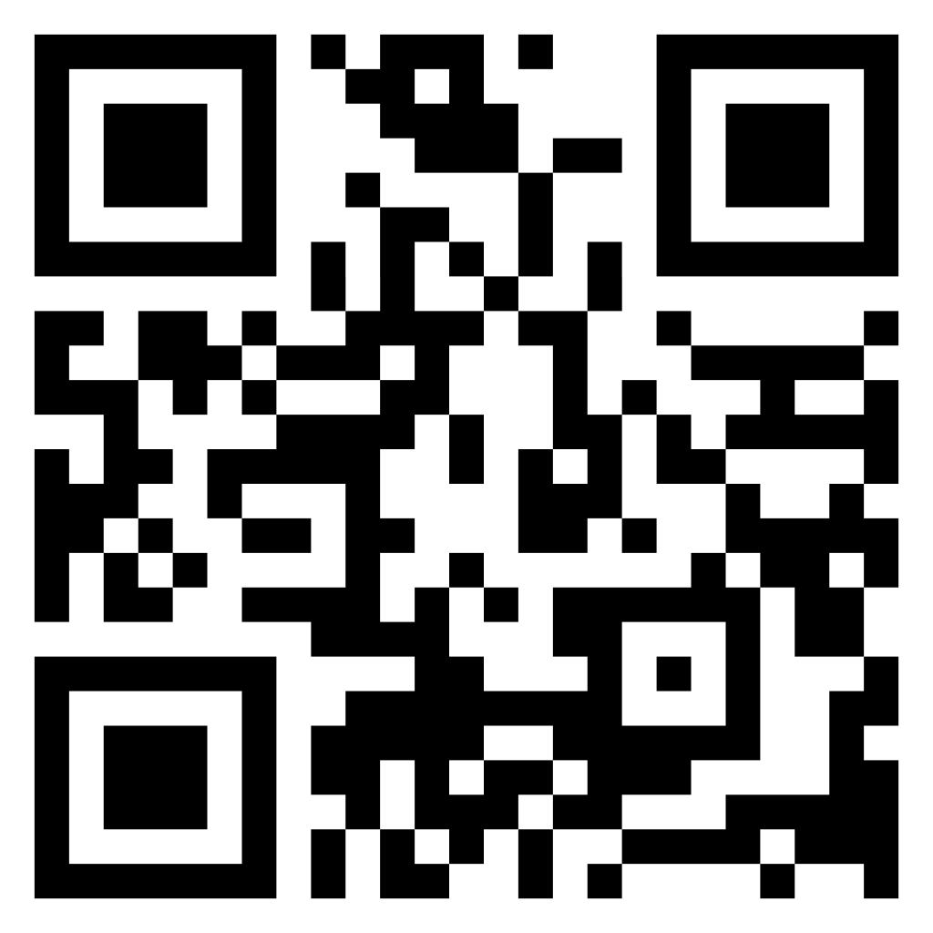
欢迎扫码，直播反馈，提供意见！！

